Slide 1
ЭКО-МИССИЯ
Проект подготовили: студентки 3 курса 31 группы Вихрова Е.Д, Дроздова Н.О., Калюжная А.В.

Slide 2
Актуальность, цели, задачи проекта
Актуальность: низкий уровень экологической культуры населения, так как фактически общие положения о проведении мероприятий, направленных на повышение экологического образования, закреплены в законодательстве различных уровней, но на практике такие мероприятия либо проводятся редко и не систематично, либо не проводятся вовсе.
Цели: Формирование экологической культуры и активной жизненной позиции у подрастающего поколения и активистов города Тверь в вопросах охраны окружающей среды и привлечение внимания к решению экологических проблем
Задачи:
- привлечение внимания школьников, их родителей, студентов, активистов, спортсменов к экологическим проблемам города;
- популяризация природоохранной деятельности и пропаганда здорового образа жизни;
-способствовать расширению знаний в сфере охраны окружающей среды;
- пробуждение в сознании чувства гордости за природное и культурное достояние родного края.

Slide 3
Сроки проведения и участники
Экологический квест "Экомиссия" планируется проводить 12 мая, так как именно в этот день Россия и страны бывшего СССР отмечают День экологического образования. Праздник, цель которого – актуализация экологических знаний во всех науках и всех сферах человеческой деятельности, был учрежден в 1991 году.
Все участников проекта, мы решили разделить на 3 группы:
1 группа: дети от 5-14 лет в сопровождении родителей;
2 группа: школьники от 14-18 лет;
3группа: студенты, спортсмены, активисты и другие участники проекта (от 18 лет и старше).

Slide 4
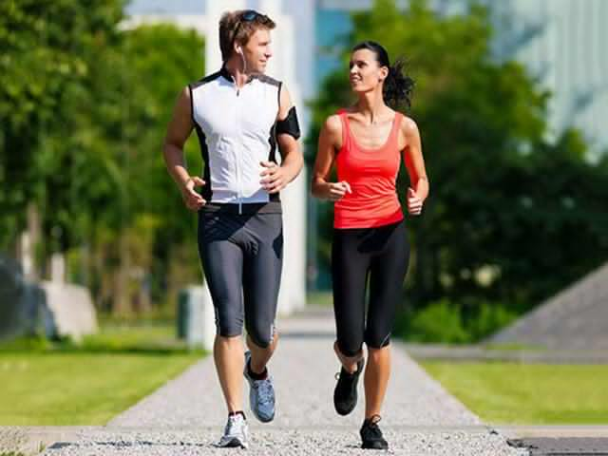
Польза бега:
Усиливается кровообращение, ткани и органы насыщаются кислородом.
Бег способствует очищению организма
Пробежка позволяет сжечь лишние калории
Беговые упражнения способствуют выработке гормонов «счастья», и являются профилактикой стресса.
Бег развивает личностные качества, усиливает самоконтроль, воспитывает целеустремленность и силу воли.

Slide 5
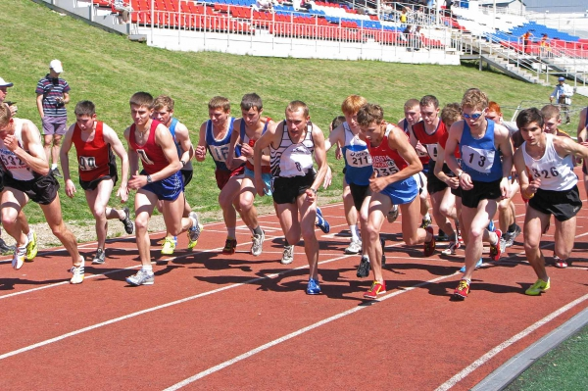
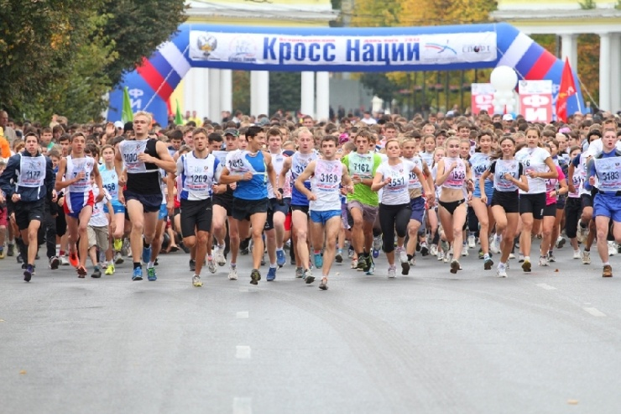
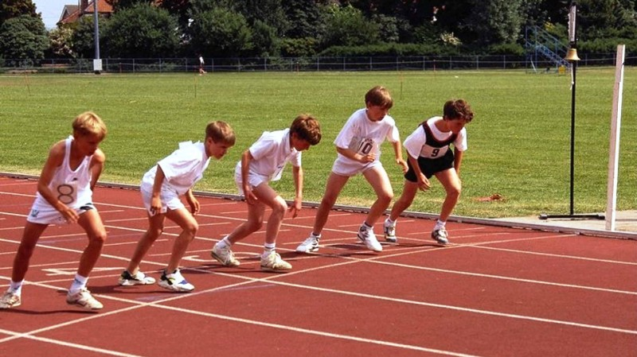
Бег в Твери и Тверской области
В Твери и в Тверской области регулярно проводятся соревнования по бегу.
Тверской марафон – «Бегу и радуюсь
первенство Тверской области по бегу на 10 км « Старицкие версты»
бег в ползунках
соревнования по бегу между школами, классами, вузами, факультетами и т.д.
«кросс нации»
А теперь представьте, что бы было если бы все эти 5000 участников и их болельщики не оставляли после себя захламленные улицы, а наоборот, спасали город от мусора.
Бег и одновременный сбор мусора стали новым трендом в Европе, это послужило появлению нового вида сорта, который называется « плоггинг»

Slide 7
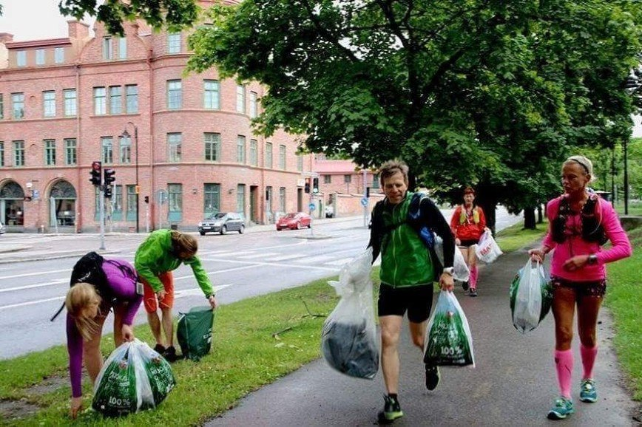
«Экокросс»
Целевая аудитория: спортсмены, активисты и другие участники проекта( старше 18 лет)
Задача участников экокросса: спортсмены, активисты, студенты и другие участники берут с собой на пробежку пакет и во время тренировки в него складывают мусор, и таким образом помогают очистить природу.
Цель: не только повышение здоровья и физической подготовки населения, но и поддержания порядка в городе.

Slide 8
Квест-экОриентир
Целевая аудитория: школьники 14-18 лет
Задача участников: Группы получают задания, ориентировку и двигаются на станции или условные пункты. На станциях пришедшие ищут следующую подсказку.
Цель: повышение у подростков знаний в сфере охраны окружающей среды, поддержание чистоты в городе.

Slide 9
Квест-игра "Мама, папа, я - экосемья"
Целевая аудитория: семьи с детьми от 5 до 13 лет
Задачи участников: В начале маршрута каждый участник получает перчатки и мусорные пакет. Задача участников состоит в том, что надо как можно быстрее пройти игровые пункты. Но есть небольшой секрет: все время надо собирать мусор, так как самая большая игра их ждет впереди - распределение мусора.
Цель: просвещение детей и их родителей, поддержание порядка в городе, Осознание детьми и взрослыми значимости сохранения окружающей среды, экологически целесообразного утилизирования мусора

Slide 10
Объем и источники финансирования
Объем средств зависит от количества участников и должен предоставляться из средств регионального бюджета. Средства необходимы для покупки инвентаря, организации самого мероприятия (реклама и т. д.), охраны, вывоз собранного мусора

Slide 11
Ожидаемые конечные результаты
Улучшение экологической ситуации, повышение уровня благоустройства территории г. Твери;
Повышения уровня знаний в сфере охраны окружающей среды;
Осознание детьми и взрослыми значимости сохранения окружающей среды, экологически целесообразного утилизирования мусора.

Slide 12
Перспектива развития проекта
Ежегодная организация экологического квеста "Экомиссия".
Ежегодная организация акции ""Экомиссии" пройдет в Райцентры.
Утверждение экологического квеста "Экомиссии" всероссийской акцией.

Slide 13
Спасибо за
Внимание!

